Slide 1
ZANIMANJE
FRIZER
Tatjana Kralj

Slide 2
FRIZERSKI PRAKTIKUM NEKAD I SAD

Slide 4
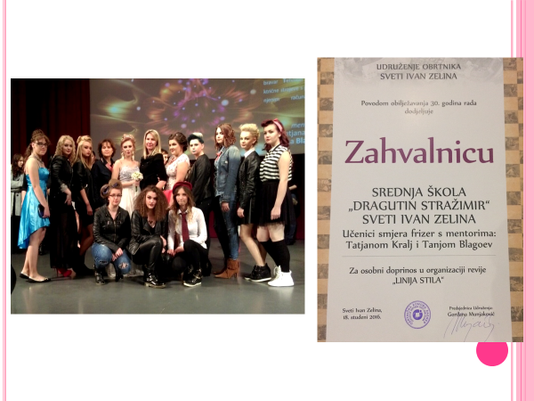

Slide 7
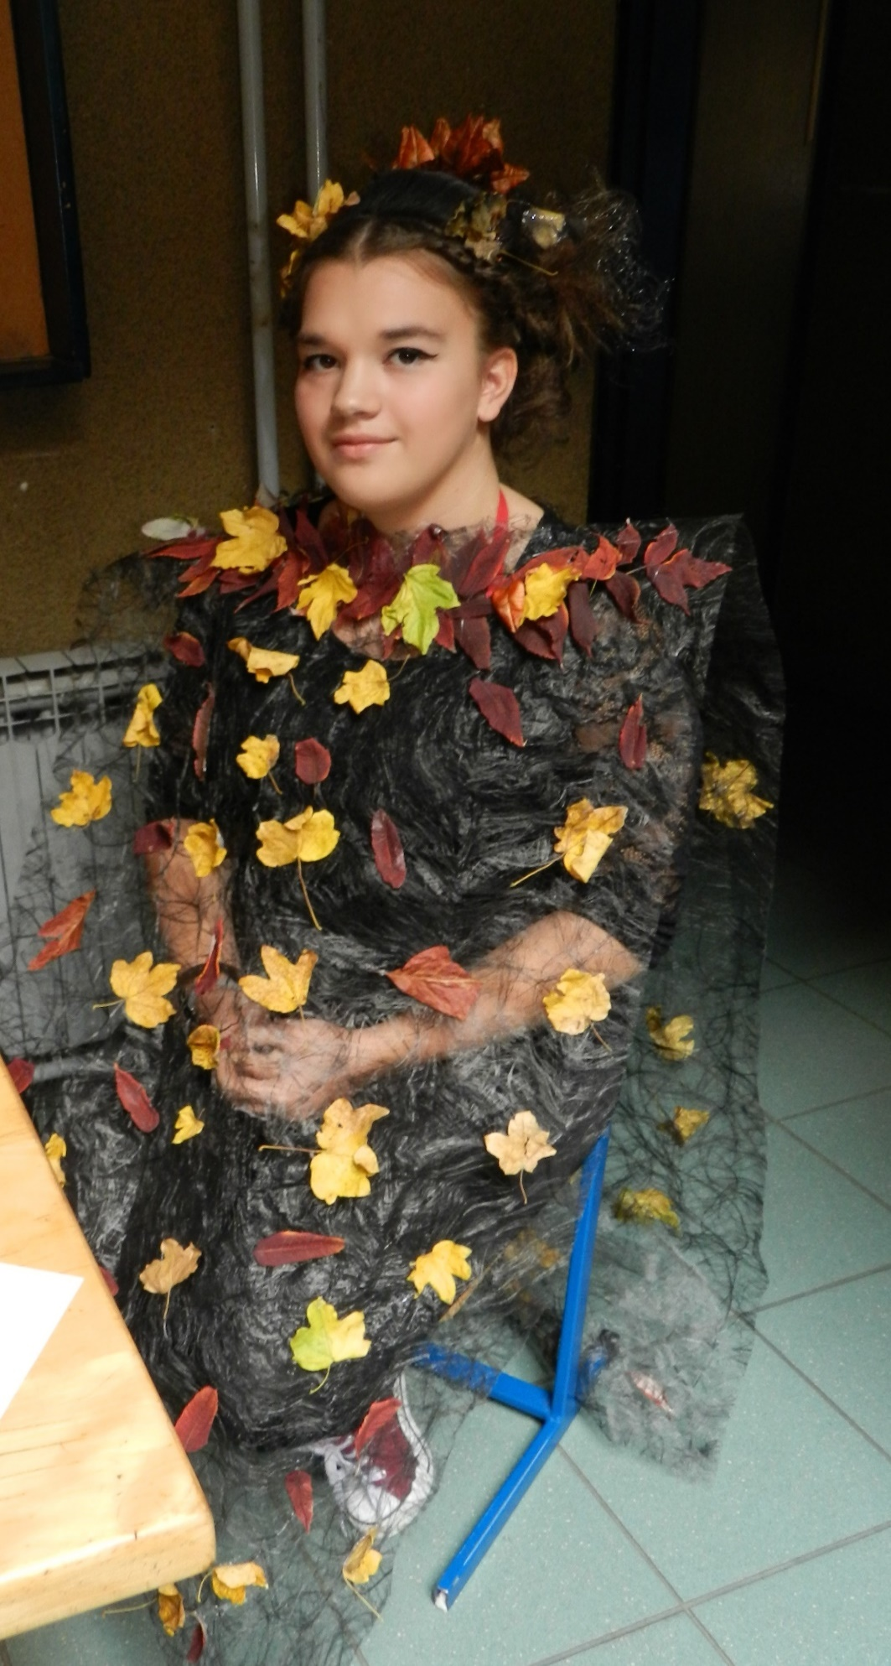
OBILJEŽAVAMO DANE ZAHVALNOSTI ZA PLODOVE ZEMLJE

Slide 8
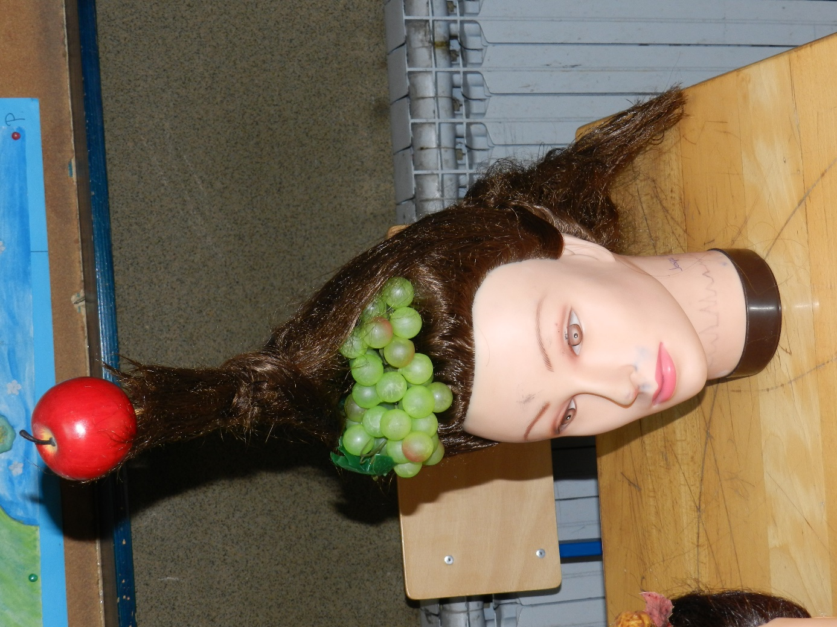

Slide 9
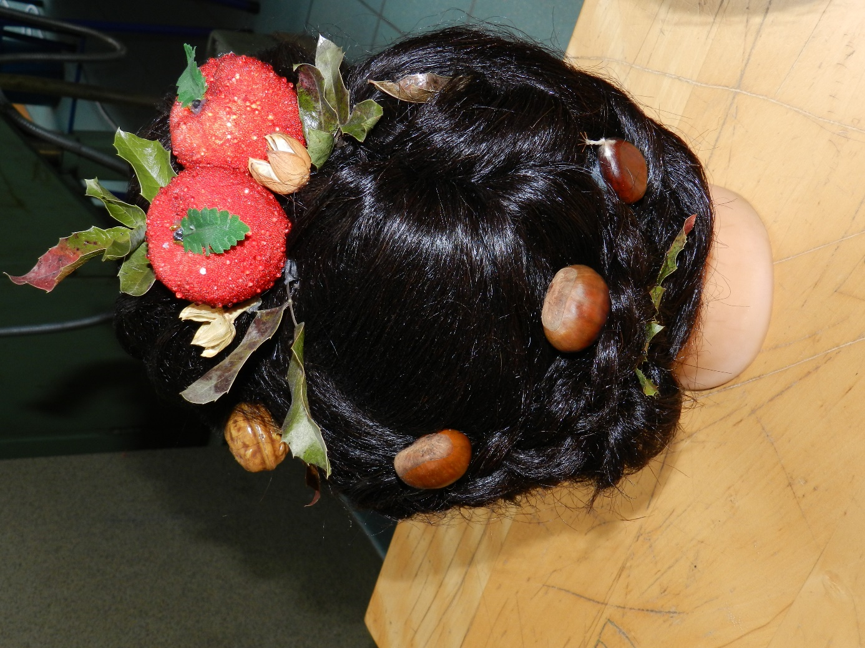

Slide 10
PRAKTIČNA NASTAVA – izrada HTO

Slide 11
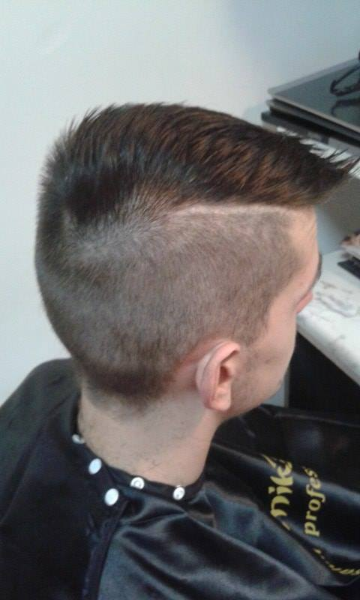
MODERNO MUŠKO ŠIŠANJE

Slide 12
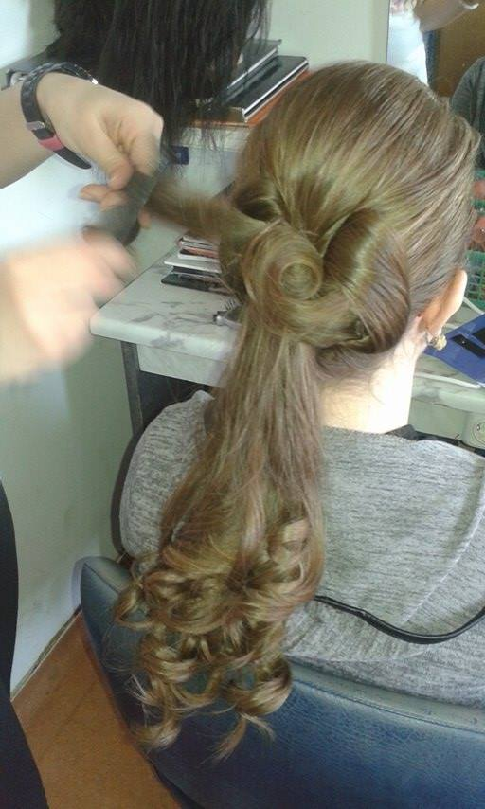
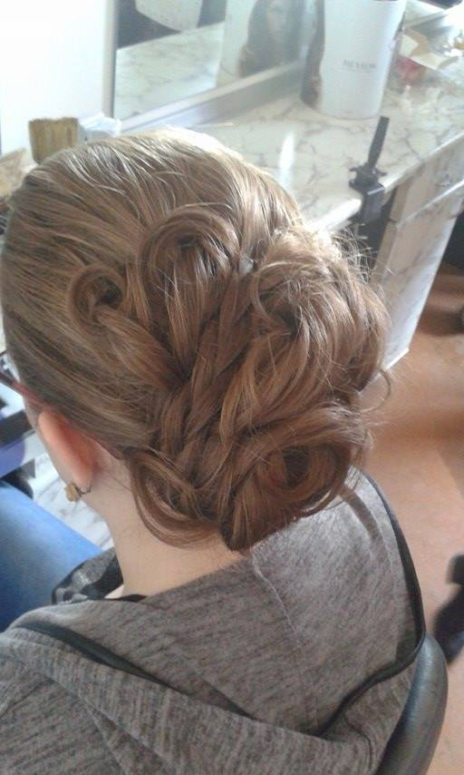
OBLIKOVANJE FRIZURE

Slide 13
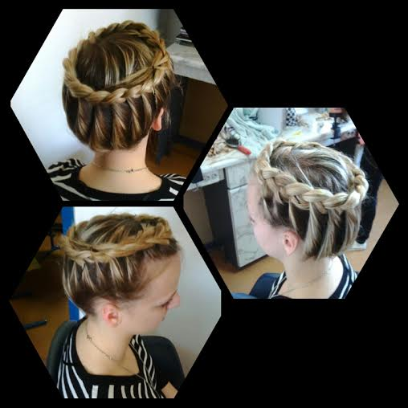
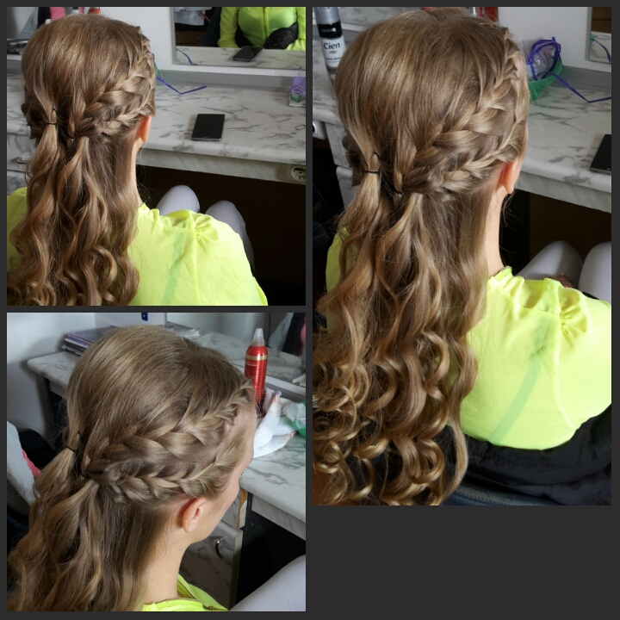
TRADICIJSKE FRIZURE

Slide 14
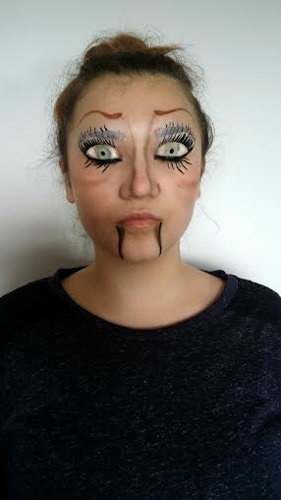
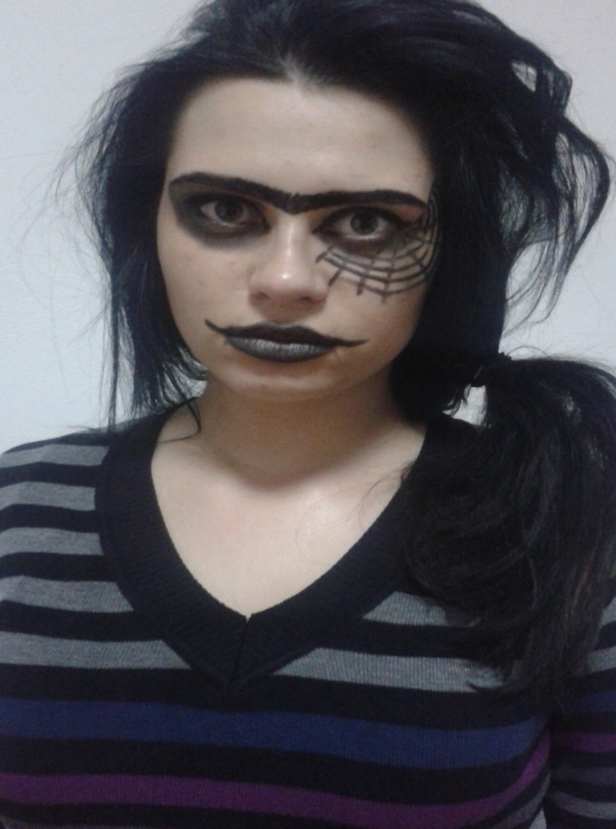
DEKORATIVNA KOZMETIKA– šminka za scenski nastup

Slide 16
Izvori fotografija
Slajd 2 – fotografirale Kralj i Blagoev
Slajd 3, 5, 12, 15 – fotografirala Blagoev
Slajd 4 – školska Facebook stranica
Slajd 6, 10, 11, 13, 14 – fotografirala Kralj
Slajd 7, 8, 9 – školska zbirka fotografija

